Slide 1
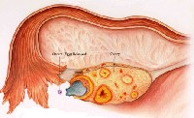
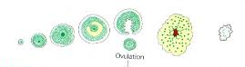
REPRODUKČNÝ CYKLUS ŽENY

Slide 2
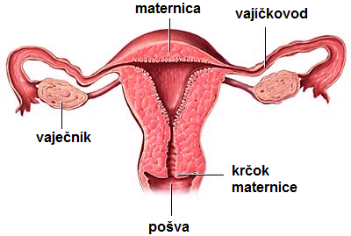
OVARIÁLNY
UTERINNÝ

Slide 3
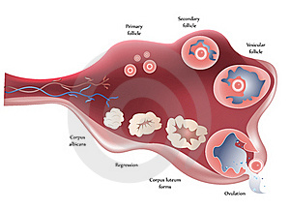
OVARIÁLNY CYKLUS:

Slide 4
